Slide 1
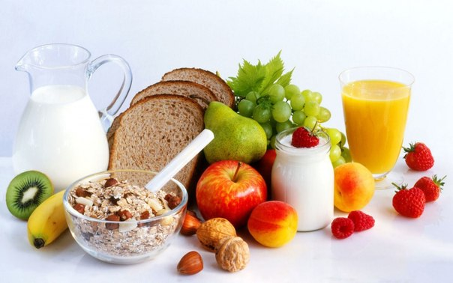
Проект «Полезное питание»
Педагог: Крашенинникова И.А.

Slide 2
Вид: познавательно – творческий По количеству участников: групповой По продолжительности: краткосрочный (27.03.17.-31.03.17.) Проблема: Недостаточно знаний у детей о правилах здорового питания, отказ от полезных продуктов, питания в детском саду. Цель: создание условий для формирования знаний детей и их родителей о правилах здорового питания. Задачи: Образовательные: - формировать знания о правилах здорового питания; - формировать у детей интерес и готовность к соблюдению правил рационального здорового питания; - познакомить с группами витаминов ; - учить самостоятельно добывать информацию из разных источников; Воспитательные: - формировать у детей эмоционально – доброжелательное отношение к творческой инициативе взрослых и детей. Развивающие: - развивать творческие способности у детей и умение работать сообща.

Slide 3
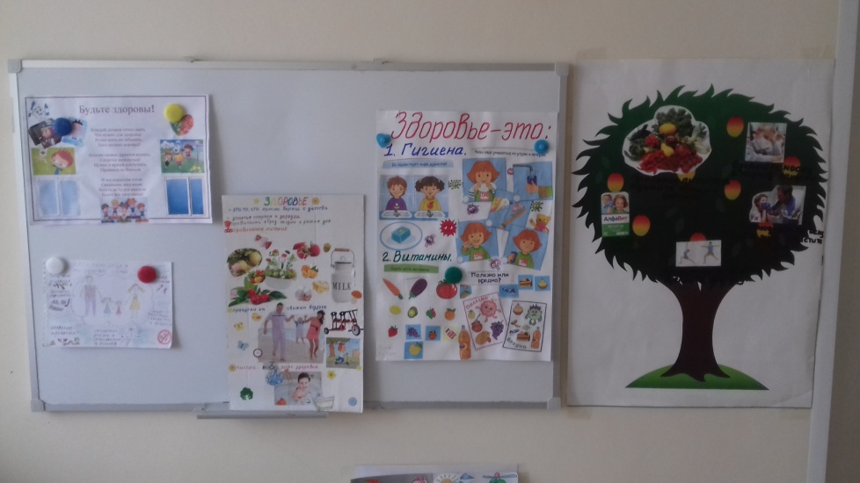
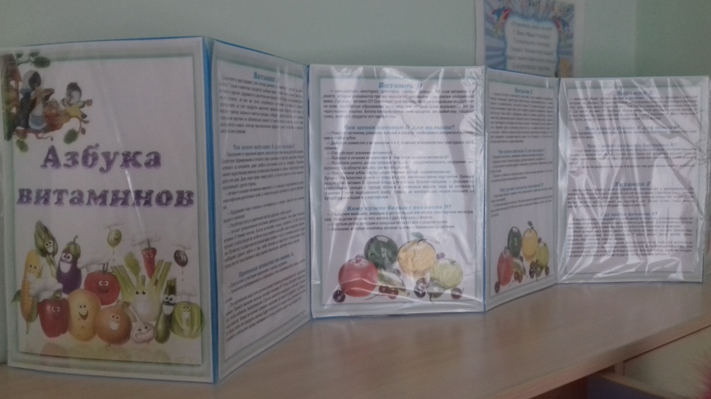
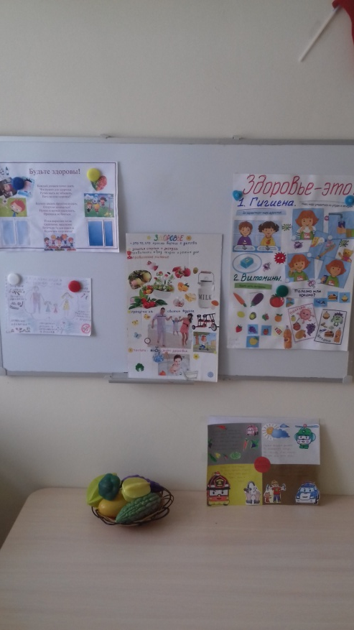
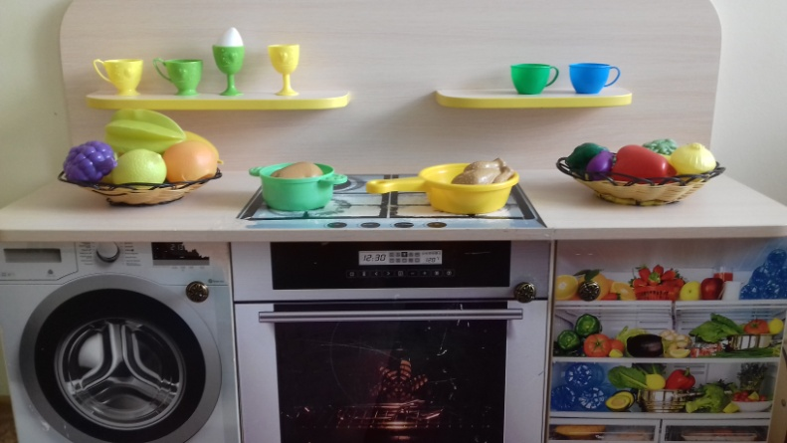
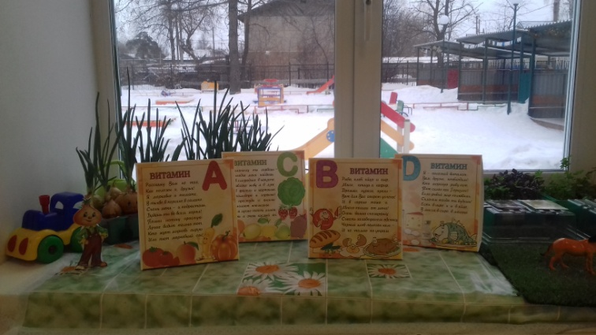
Подготовительный этап
Оформление ППРС; информация для родителей.

Slide 4
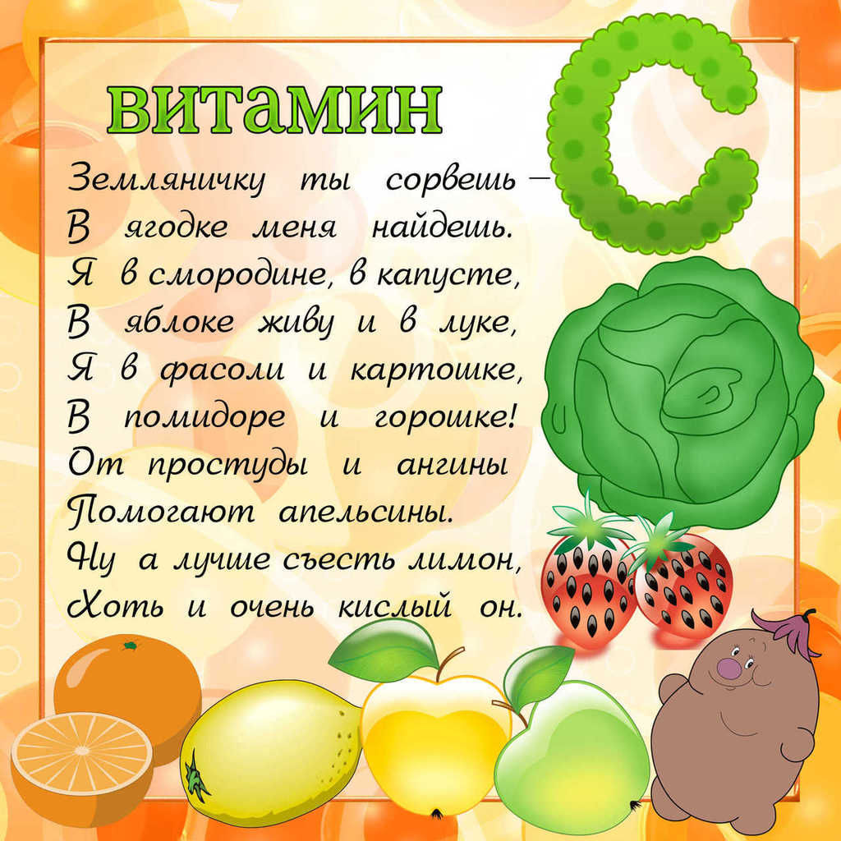
Основной этап
Беседы на тему: «Витамины», «Полезное питание»

Slide 5
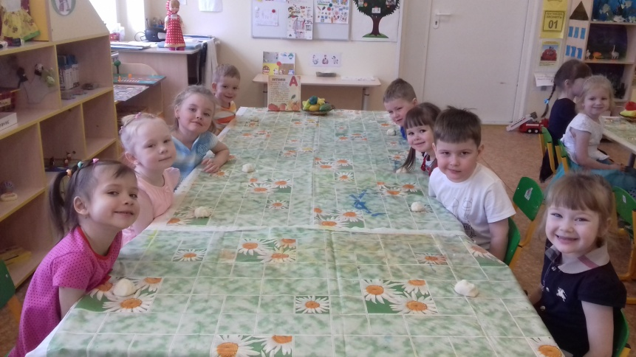
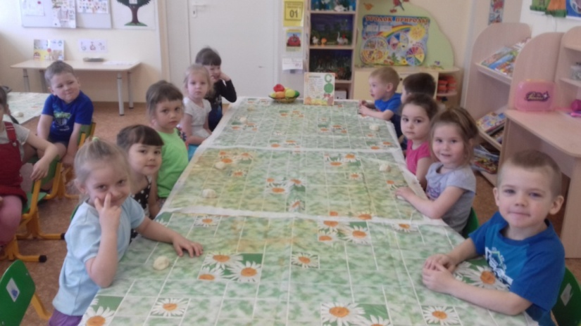
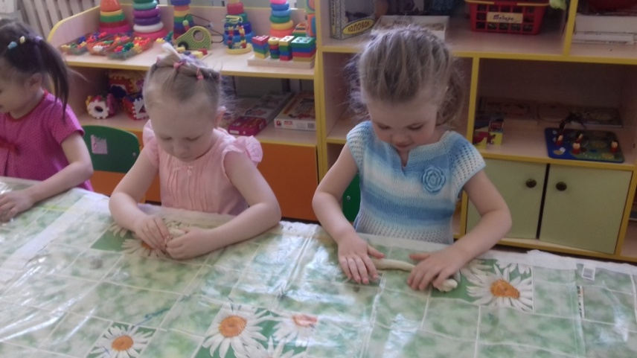
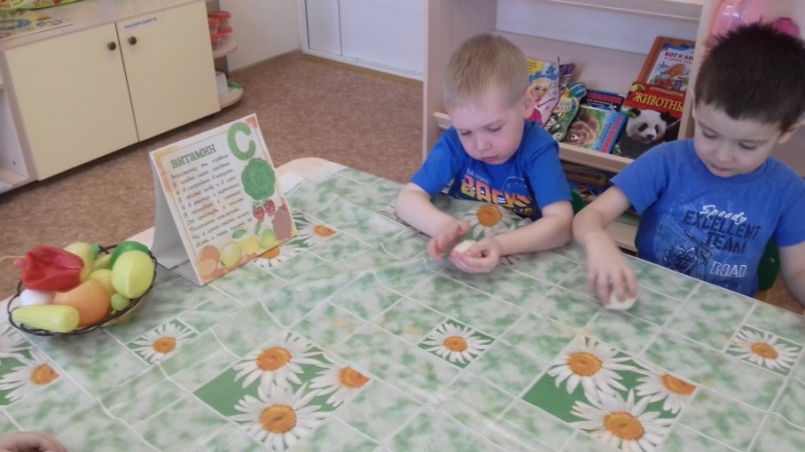
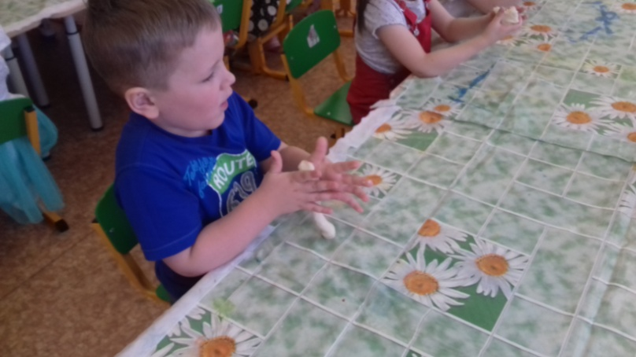
Основной этап
Лепка овощей и фруктов из соленого теста

Slide 6
Основной этап
Заучивание стихотворения , с использованием мнемотехники

Slide 7
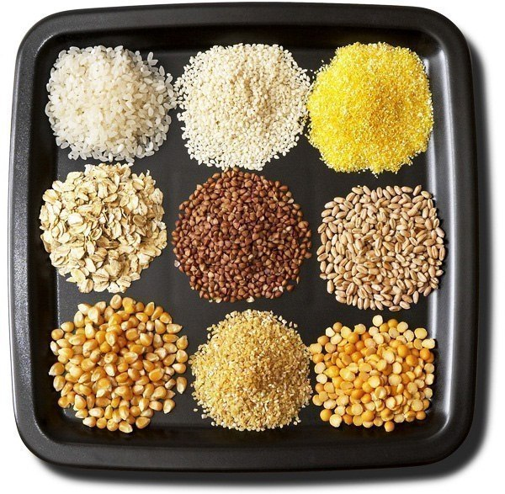
Основной этап
- расширить представления детей о каше, как традиционном русском блюде, полезном для здоровья человека; - закрепить знания детей о различных видах круп (рис, пшено, гречка, овсянка, манка) и каш из них; - упражнять в умении различать крупы визуально и на ощупь; - воспитывать бережное отношение к своему здоровью.
Занятие «Каша – здоровье наше»

Slide 8
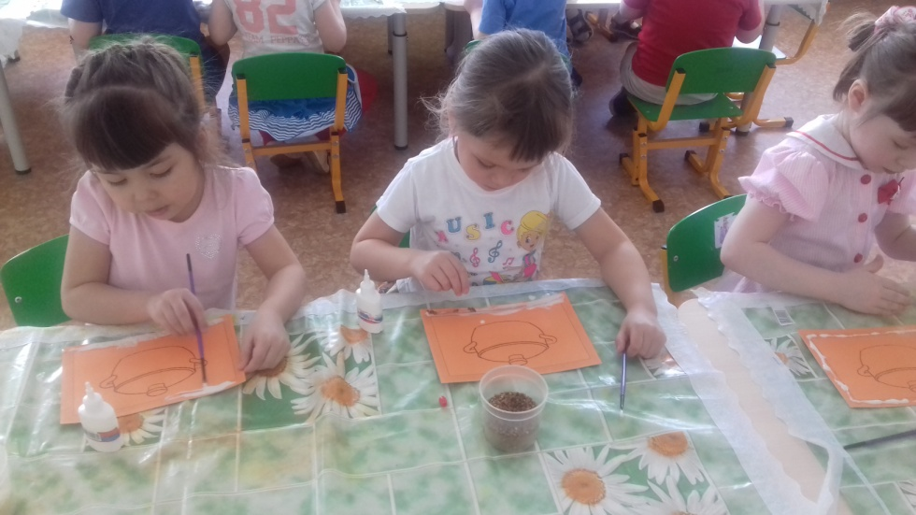
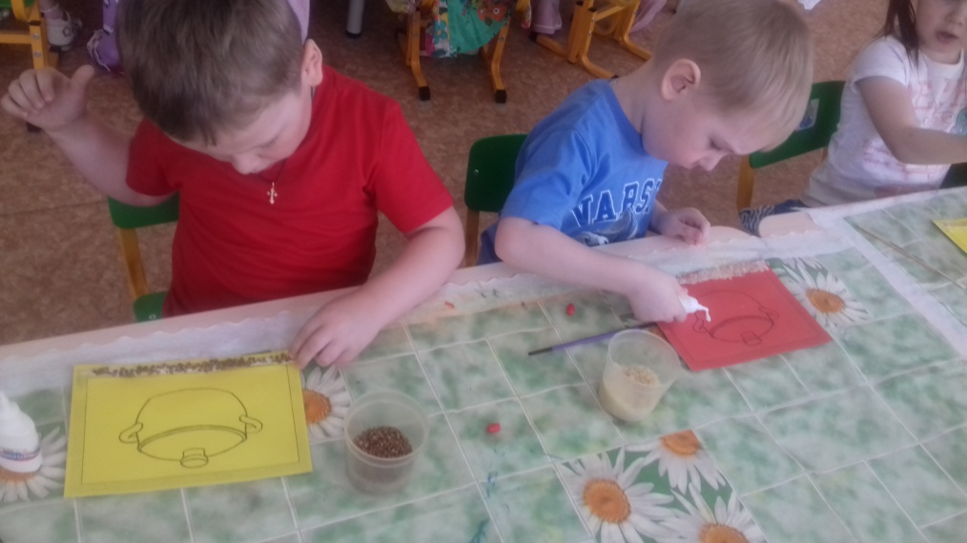
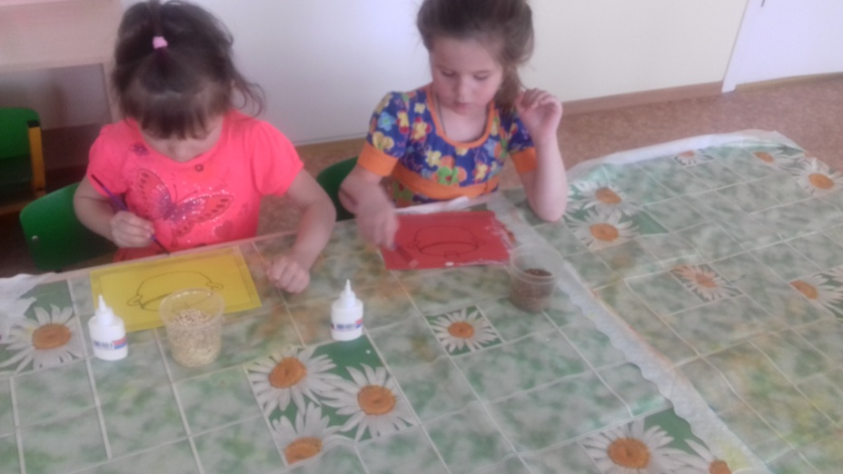
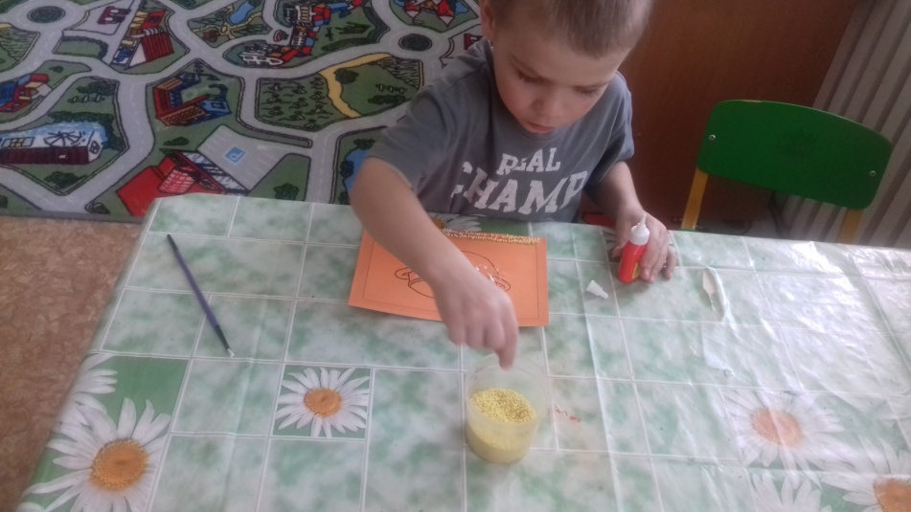
Основной этап
Аппликация «Горшочек каши»

Slide 9
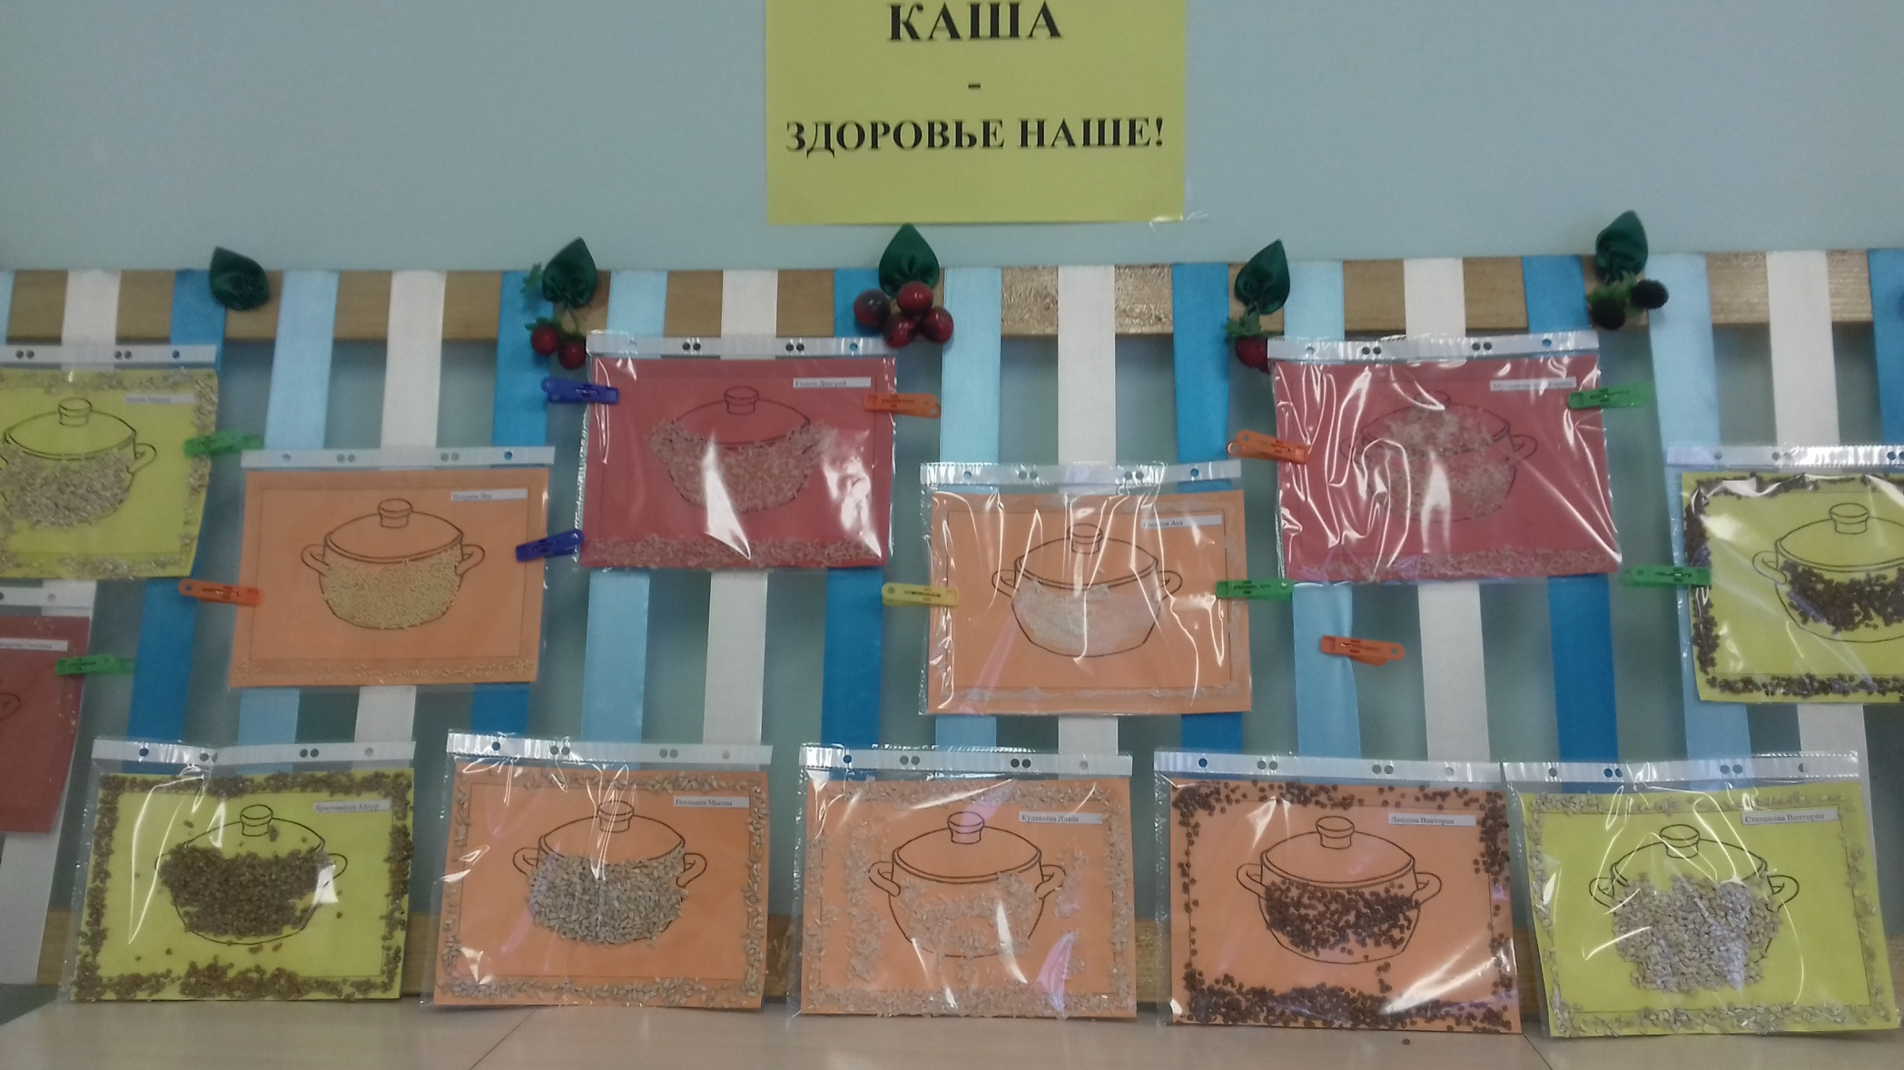

Slide 10
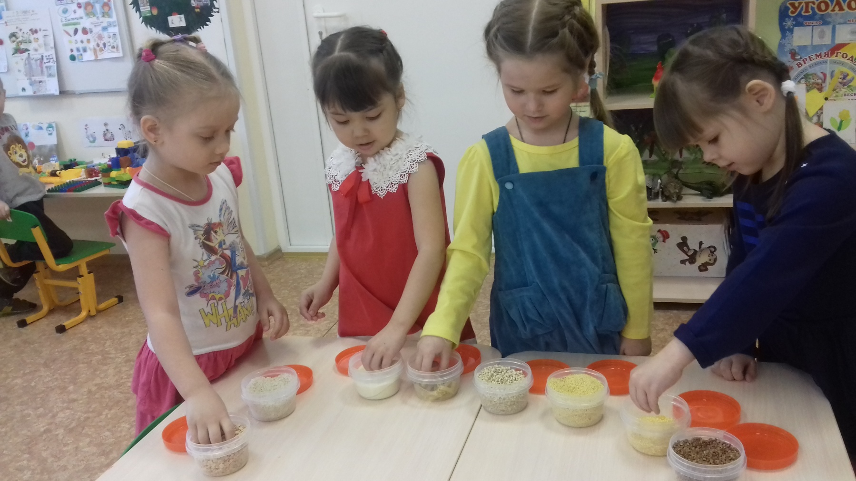
Основной этап
Закрепление знаний о здоровом питании и бережном отношении к своему здоровью

Slide 11
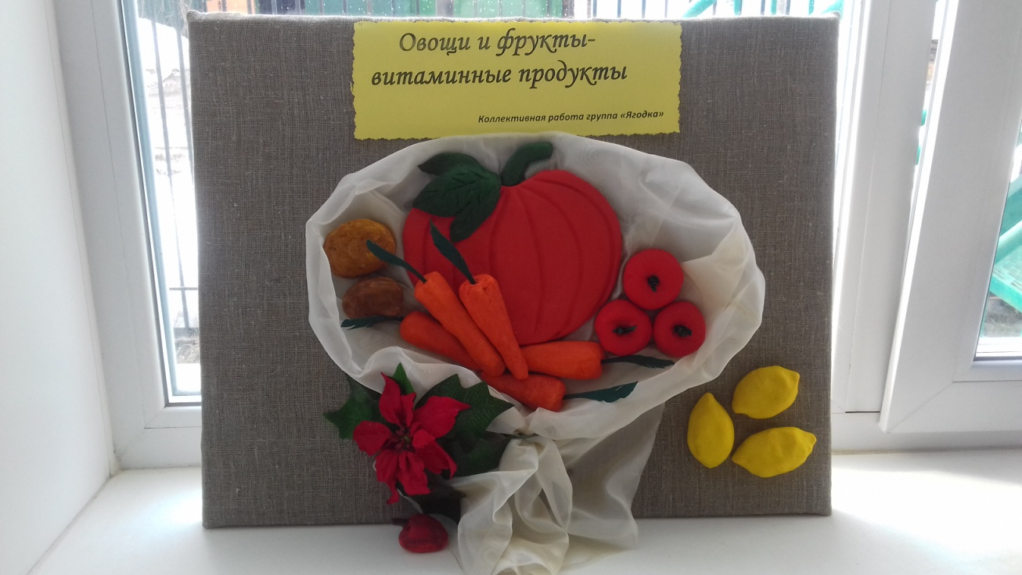
Заключительный этап
Коллективная работа «Овощи и фрукты – витаминные продукты»

Slide 12
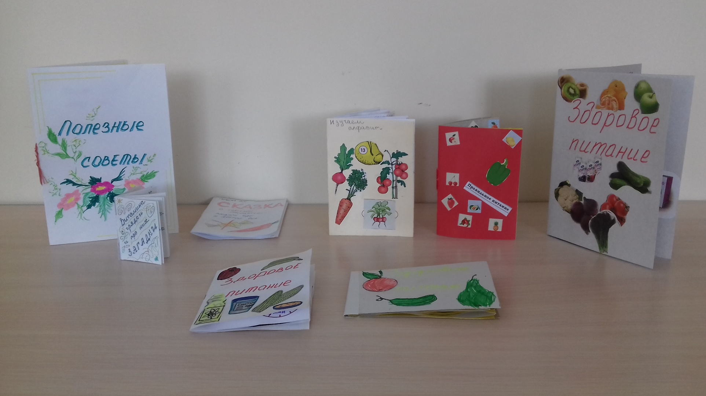
Заключительный этап
Выставка детско – родительских работ: книжки – малышки.

Slide 13
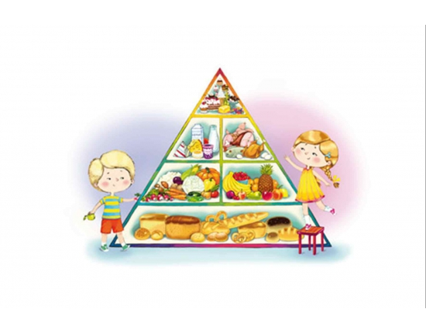
Спасибо за внимание!

